Slide 1
Cấu trúc mảng động và Xử lý ngoại lệ

Slide 2
I. Một số cấu trúc mảng động tiêu biểu
1.1. ArrayList
Nhắc lại bài trước:
ArrayList được sử dụng như một mảng động để lưu trữ các phần tử
ArrayList không giới hạn số phần tử, số lượng phần tử phụ thuộc vào bộ nhớ của hệ thống
Lớp ArrayList trong java có thể chứa các phần tử trùng lặp.
Lớp ArrayList duy trì thứ tự của phần tử được thêm vào

Slide 3
Cách sắp xếp một ArrayList
Có 2 trường hợp xảy ra khi sắp xếp một ArrayList
1. Sắp xếp thông thường
Collections.sort(araylist); // sắp xếp tăng dần
Muốn sắp xếp giảm dần thì thêm một lệnh :
Collections.reverse(list); // đảo ngược lại list

Slide 4
2. Sắp xếp với Comparator
Cấu chúc so sánh :
Collections.sort(connectionList, New Comparator<ObjectType>(){
@Ovenrride
public int compare (ObjectType o1, ObjectType o2){
int n = dosomething() ;
return n;
}
});
Nếu n > 0 thì đối tượng o1 sẽ xếp trên đối tượng o2
Nếu n =0 thì đối tượng o1 sẽ ngang đối tượng o2
Nếu n < 0 thì đối tượng o1 sẽ sau đối tượng o2

Slide 5
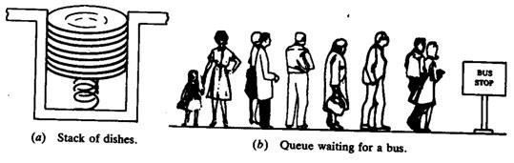
1.2 Stack
Khái niệm: Stack là kiểu cấu trúc dữ liệu mà các phần từ thêm vào và lấy ra được thực hiện theo cơ chế Last – In – First – Out (LIFO), tức là phần tử nào được thêm vào đầu tiên thì sẽ được lấy ra sau cùng

Slide 6
Các hàm cơ bản của Stack
Stack() | Hàm khai báo Stack
isEmpty() | Hàm kiểm tra Stack có rỗng không
push( Item it) | Đưa Item vào Stack
pop() | Lấy ra Item cuối cùng và xóa khỏi Stack ,
peek() | Lấy ra Item cuối cùng nhưng không xóa khỏi Stack
size() | Trả ra số phần tử trong Stack

Slide 7
1.3 Queue
Khái niệm : Queue là kiểu cấu trúc dữ liệu mà các phần tử thêm vào là lấy ra được thực hiện theo cơ chế Fist – In – First – Out (FIFO), tức là phần tử nào thêm vào đầu tiên sẽ được lấy ra đầu tiên
Các hàm cơ bản của Queue
LinkedList<>() | Khởi tạo Queue
isEmpty() | Hàm kiểm tra Queue có rỗng không
add( Item it) | Đưa Item vào Queue
poll() | Lấy ra Item đầu tiên của queue và xóa khỏi Queue
peek() | Lấy ra Item đầu tiên của queue nhưng không xóa khỏi Queue
size() | Trả ra số phần tử trong Queue

Slide 8
1.4 Hashmap
Đặc điểm của Hashmap
HashMap lưu trữ dữ liệu dưới dạng cặp key và value.
Ví dụ : Hashmap<int,String> map =new Hashmap<>();
HashMap chỉ chứa các key duy nhất.
HashMap có thể có 1 key là null và nhiều giá trị null.
HashMap duy trì các phần tử KHÔNG theo thứ tự chèn

Slide 9
1.4 Hashmap
Cách duyệt các phần tử trong Hashmap dùng vòng For
Ví dụ:
for (Entry<Integer, Student> entry : map.entrySet()) {
Integer key = entry.getKey();
Student value = entry.getValue();
System.out.println(key + " = " + value
}

Slide 10
Các hàm cơ bản của Hahmap
Clear() | Gỡ bỏ tất cả mappings (ánh xạ) từ map này
containsKey(Object key) | Trả về true nếu map này chứa một ánh xạ với key đã cho
containsValue(Object value) | trả về true nếu map này so khớp một hoặc nhiều key tới value đã cho
get(Object key) | Trả về value từ đó key đã cho được so khớp với trong hash map này, hoặc trả về null nếu map không chứa ánh xạ nào cho key này
put(Object key, Object value) | Liên kết với value đã cho với key đã xác định
putAll(Map m) | Sao chép tất cả ánh xạ từ map đã xác định tới map này. Những ánh xạ này sẽ thay thế bất kỳ ánh xạ nào mà map này có cho bất kỳ key hiện tại nào trong map đã xác định
entrySet() | Trả về một tập hợp các ánh xạ được chứa trong map này
keySet() | Trả về một tập hợp các key được chứa trong map này
remove(Object key) | Gỡ bỏ ánh xạ cho key này từ map đã xác định nếu có mặt
values() | Trả về một tập hợp của các value được chứa trong map này
int size() | Trả về số ánh xạ key-value trong map này
isEmpty() | Trả về true nếu map này không chứa các ánh xạ key-value nào

Slide 11
1.5 Hashset
Khái niệm : Lớp HashSet trong java được sửS dụng để tạo tập giá trịsử dụng bảng băm để lưu trữ.
Đặc điểm:
HashSet chỉ chứa các phần tử duy nhất.
HashSet lưu trữ các phần tử bằng cách sử dụng một cơ chế được gọi là băm.
HashSet duy trì các phần tử KHÔNG theo thứ tự chèn

Slide 12
Các hàm cơ bản của Hashset
add( Object o ) | Thêm một phần tử vào hashset
addAll(Connection cn ) | Add tất cả các phần tử cuỷa một connection vào Hashset
contain(Object o ) | Kiểm tra Hashset có chứa đối tượng không
Remove(Object o ) | Remove đối tượng khói Hashset

Slide 13
Ví dụ về Hashset
public static void main(String[] args) {
HashSet<String> set = new HashSet<String>(); //Creating One HashSet object
set.add("RED"); //Adding elements to HashSet
set.add("GREEN");
set.add("BLUE");
set.add("PINK");
set.remove("RED"); //Removing "RED" from HashSet
}

Slide 14
II. Xử lý ngoại lệ trong Java
2.1 Khái niệm về Exception
Exception là một sự kiện gây ra sự gián đoạn của chương trình, thường xảy ra trong quá trình thực thi một lệnh nào đó
2.2. Khái niệm về xử lý ngoại lệ :
Exception Handling trong java hay xử lý ngoại lệ trong java là một cơ chế để xử lý các lỗi phát sinh trong quá trình thực thiđể có thể duy trì luồng bình thường của ứng dụng.

Slide 15
2.3 Các kiểu ngoại lệ
Có 3 kiểu ngoại lệ chính là :
Checked Exception
Unchecked Exception
Error

Slide 16
2.4 Cách bắt lỗi trong Java
Sử dụng try-catch
Try{
//Proteced code
} catch (ExceptionName e){
//Catch block
}

Slide 17
b) Sử dụng Multiple catch blocks
Try{
//Proteced code
} catch (ExceptionType e1){
//Catch block
} catch (ExceptionType e2){
//Catch block
} catch (ExceptionType e2){
//Catch block
}

Slide 18
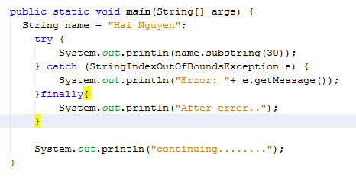
Ví dụ:
Notes:
Chú ý từ khóa finally dùng để thực một đoạn mã lệnh bất kể có xảy ra Exception hay không

Slide 19
c) Sử dụng throws
Là để ném lỗi ra ngoài để xử lý lỗi.. không chạy tiếp những lệnh tiếp theo trong method sau khi đã ném lỗi.
Ví dụ

Slide 20
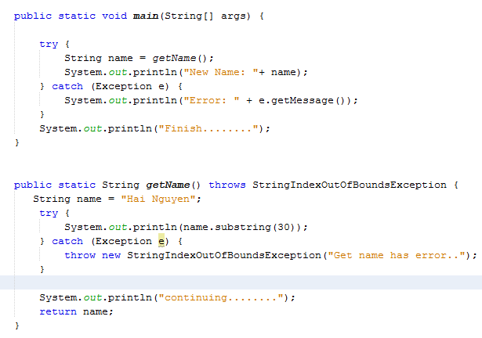

Slide 21


